Slide 1



CSS Frameworks und Angular

Slide 2
Angular und Ionic

Slide 3
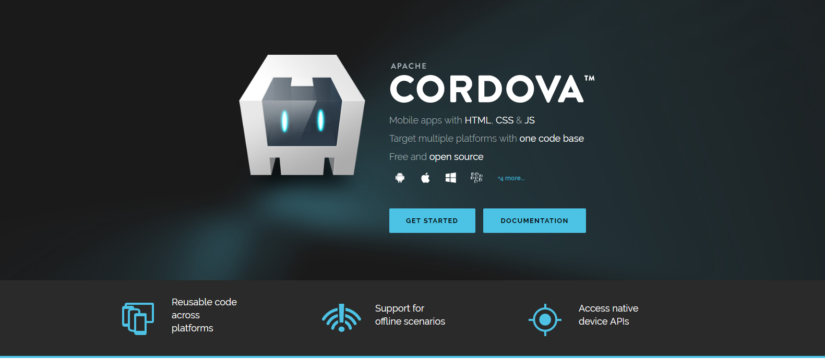

Slide 4


Slide 5


Slide 6


Slide 7


Slide 8
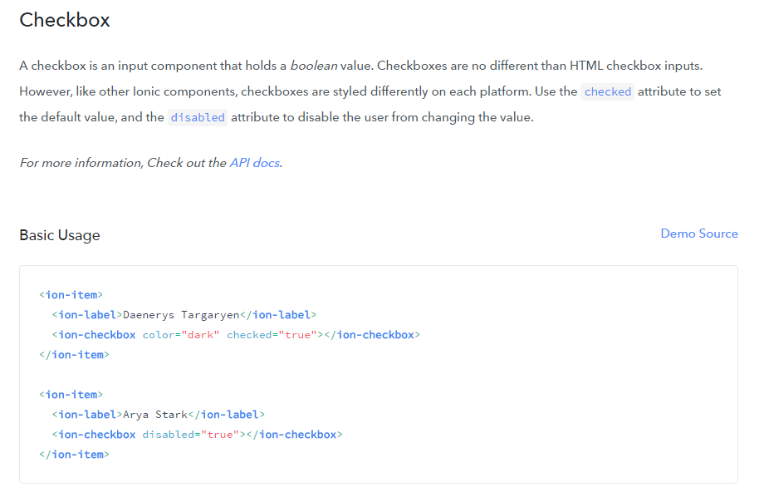

Slide 9
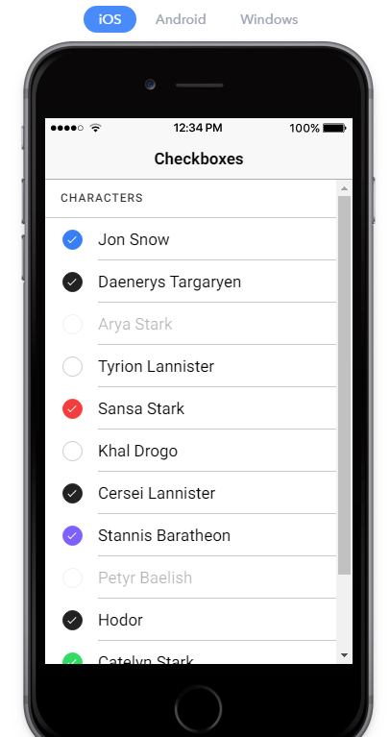
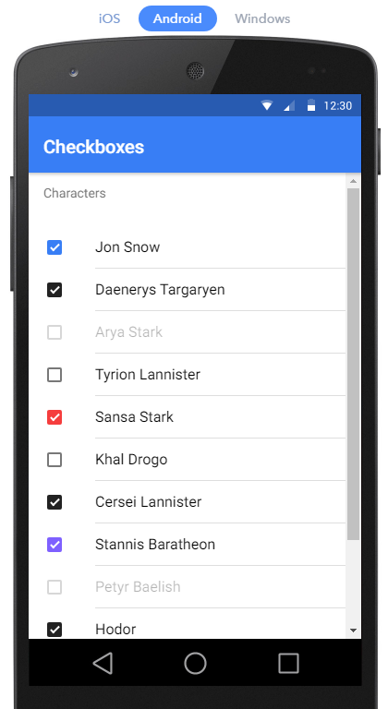
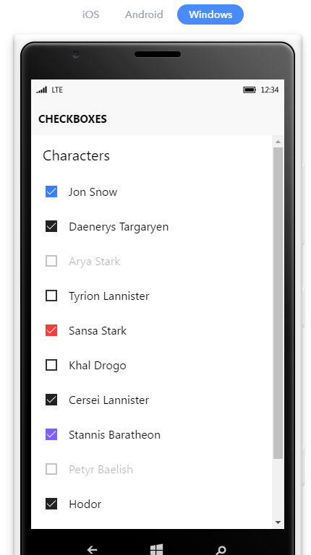

Slide 10
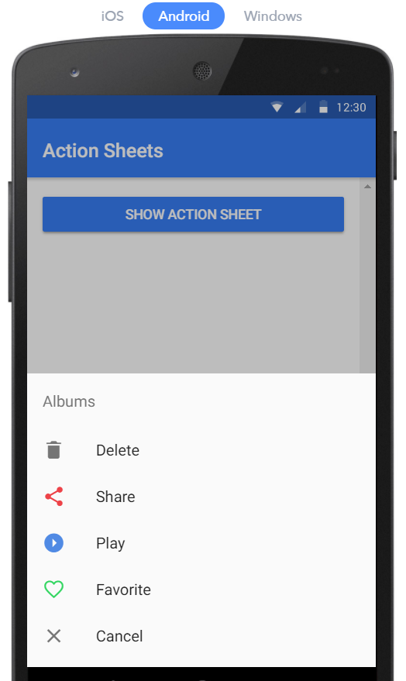

Slide 11

Angular Struktur
Aufteilung in Pages
HTML Template
TypeScript File mit Components

Slide 12

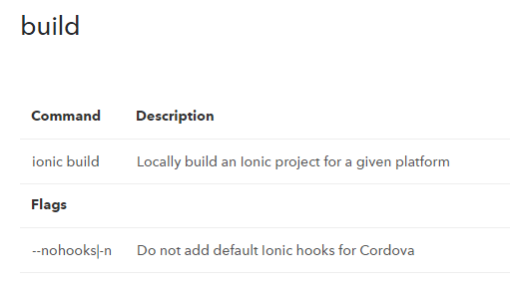


Slide 13
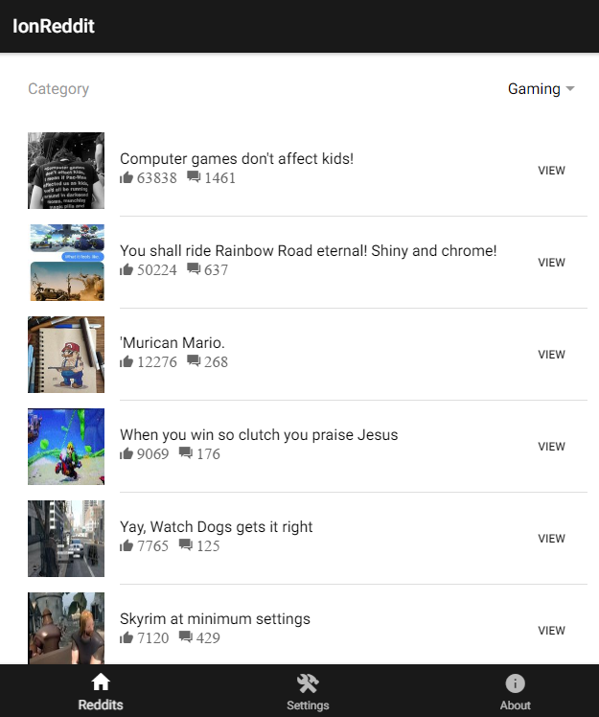


Slide 14
Angular und Bootstrap

Slide 15
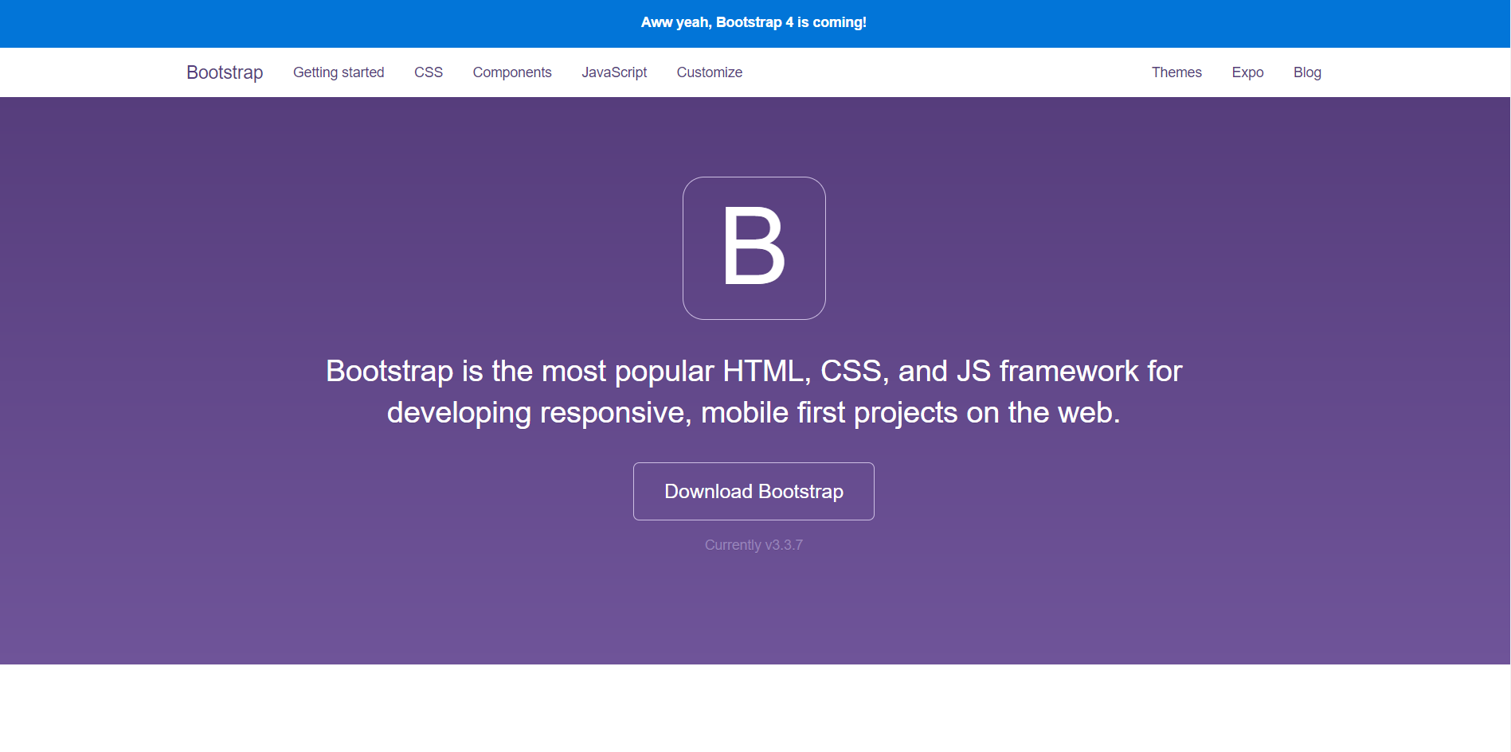

Slide 16


Slide 17
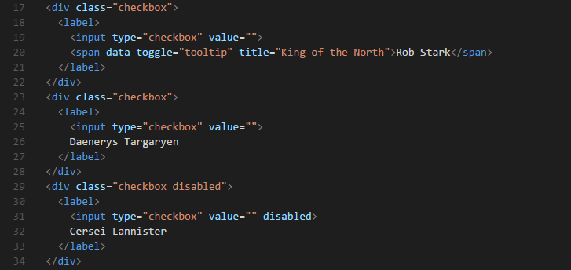

Slide 18
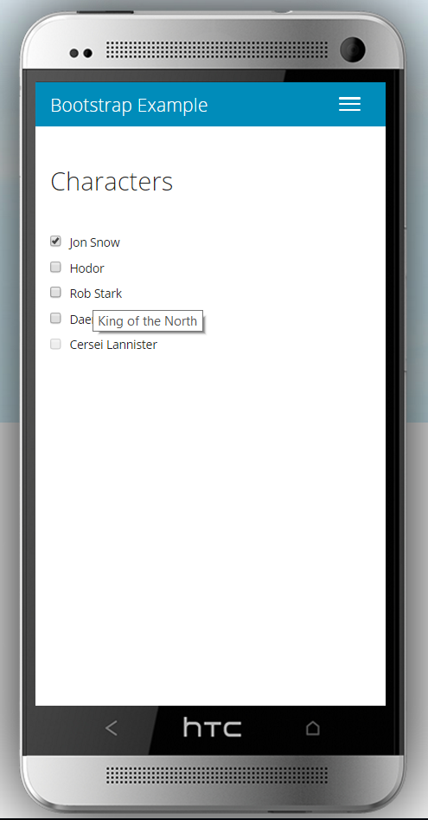

Slide 19

NG Bootstrap

Slide 20
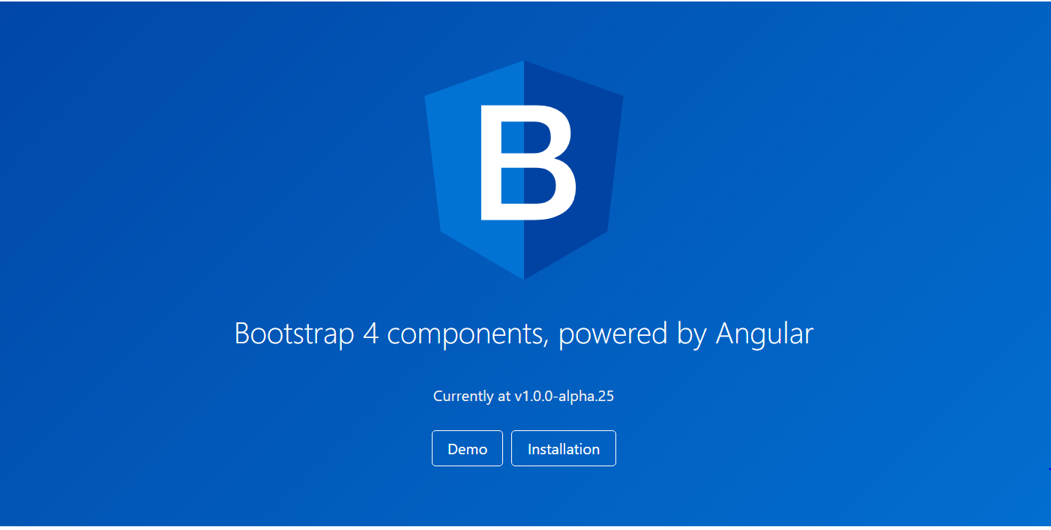

Slide 21
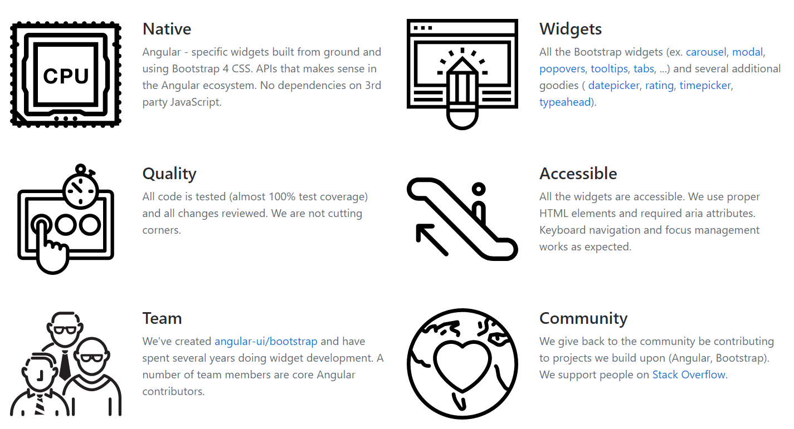

Slide 22
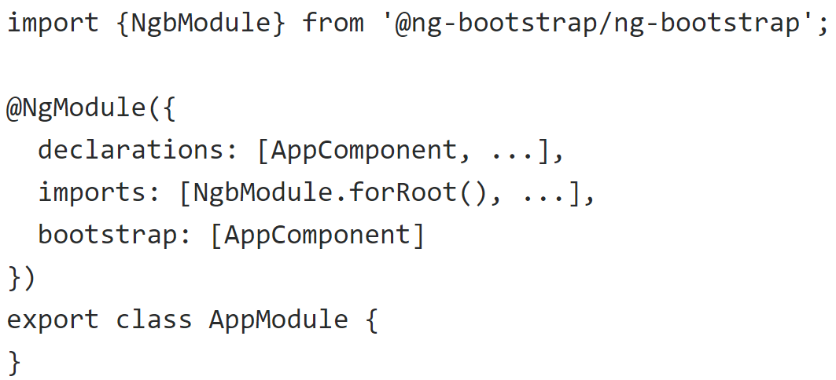

Slide 23

